Slide 1
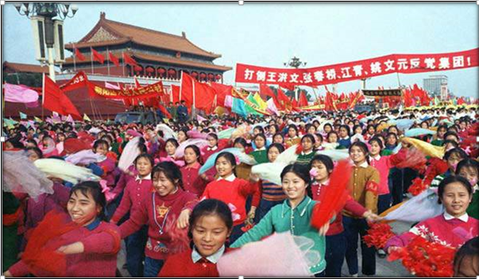
冰川纪过去了，
为什么到处都是冰凌？
好望角发现了，
为什么死海里千帆相竞？
——北岛《回答》创作于1976年
首都群众庆祝粉碎“四人帮”（1976年10月）

Slide 2


第三单元 中国特色社会主义道路
第7课
伟大的历史转折

Slide 3
一、历史在这时徘徊

Slide 4
中国经济向何处去？
视角1：
材料一 1976年，全国工业总产值比上年只增长1.7%，大大低于计划要求增长7%—7.5%的指标;财政收入只完成776.6亿元，比上年减收39亿元，还比不上1974年的水平。
——张树军著《十一届三中全会：伟大历史转折是怎样实现的》
材料三 西德一个年产5000万吨褐煤的露天煤矿只用2000工人，而中国生产相同数量的煤需要16万工人，相差80倍。
——《追寻1978—中国改革开放纪元访谈录》
材料二 1978年全国国内生产总值（GDP）仅有3500多亿元，以当年的9.6亿国人计算，平均到每人每天还不到一块钱……街面上整齐划一的蓝白灰着装更反映出人们物质生活的匮乏。
——中共北京市委宣传部等编写《正道沧桑：社会主义500年》
材料四 日本平均每两户有一辆汽车，95%以上的人家有电视机、电冰箱、洗衣机，日本东京的大型商店商品多达50万种，而北京的王府井百货大楼仅有2.2万种。
——“邓副总理离东京抵京都友好访问”1978年10月27日《人民日报》

Slide 5
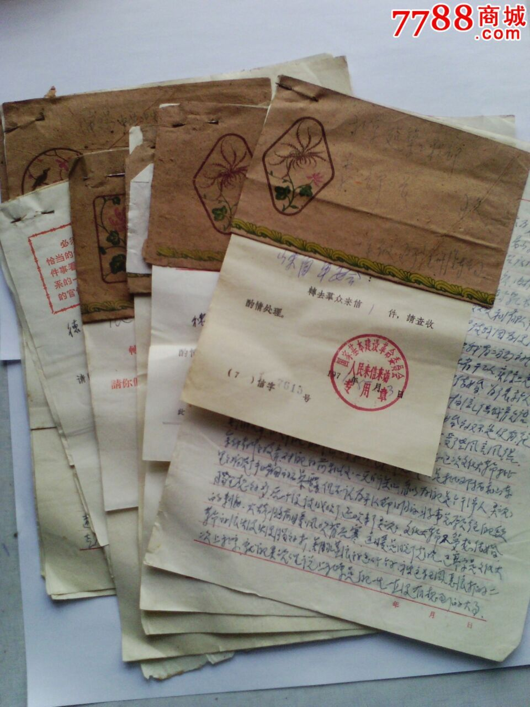
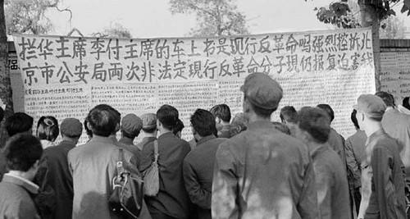
中国民主法制向何处去？
视角2：
材料五 1977年 1月……在中央的严令下，张贴大字报、大标语的人受到严厉追查和打击，但有些地方又制造了一些新的冤假错案……（一些人）不是死于“四人帮”的年代，而是死于“四人帮”被粉碎之后。
——张树军《十一届三中全会：伟大的历史转折是怎样实现的》
文革结束后的纷至沓来的上访信件
文革结束后层出不穷的上访事件

Slide 6
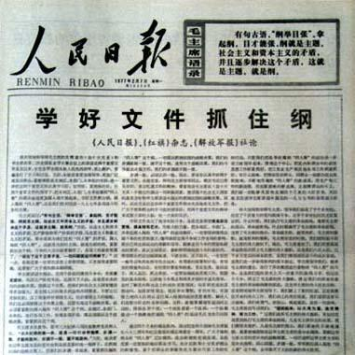
中国的指导思想如何选择？
视角3：
材料六 《文汇报》的编辑在审稿《资产阶级方向应当批判》一文时，遇到了这样一个问题：作者的手稿中把“累戒（教育的意思）不改”误写成“累戒不戒”。编辑认为不改也说得通，坚持保留不做改动。
——张树军《十一届三中全会：伟大的历史转折是怎样实现的》
阶级斗争为纲
党和国家的工作重心仍是：阶级斗争
思考：
1.不做改动真的说的通吗？
2.猜猜文中的作者是谁？
3.是不愿意改还是不敢改呢？
凡是毛主席作出的决策，我们都坚决维护；
凡是毛主席的指示，我们都始终不渝地遵循。
1977年2月7日（文革结束已四个月）两报一刊同时发表重要社论《学好文件抓住纲》中正式提出“抓纲治国”。

Slide 7
冰川纪过去了，
为什么到处都是冰凌？
好望角发现了，
为什么死海里千帆相竞？
——北岛《回答》

Slide 8
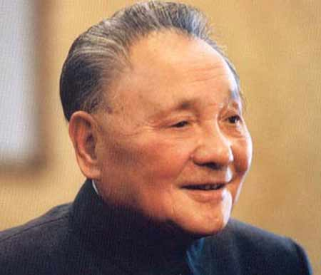
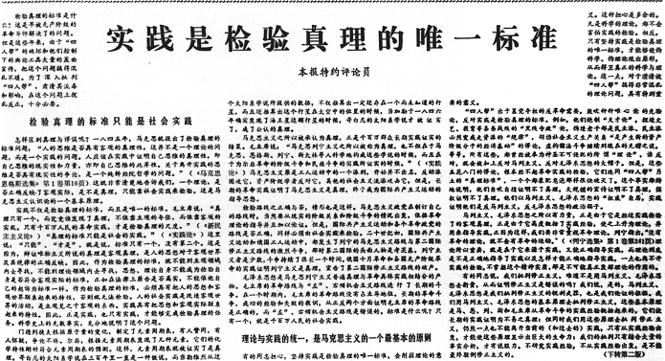
中国的指导思想如何选择？
视角3：
1978年12月13日中央工作会议闭幕会上，邓小平发表了《解放思想，实事求是，团结一致向前看》的重要讲话。
“一个党，一个国家，一个民族，如果一切从本本出发，思想僵化，迷信盛行，那它就不能前进，它的生机就停止了，就要亡党亡国……只有解放思想，坚持实事求是，一切从实际出发，理论联系实际，我们的社会主义现代化建设才能顺利进行……”
1978年5月《光明日报》发表
《实践是检验真理的唯一标准》

Slide 9
二、历史在此刻抉择

Slide 10

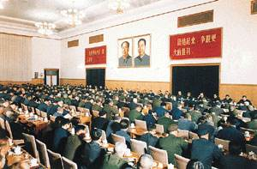
撰写新闻稿提示：
标题简明、醒目，概括性强；
导语突出重点，简明扼要；
主体语言准确、简练、易懂，可适当讲究生动形象。
新闻播报提示：
准确无误；
层次清楚；
语言流畅；
精神饱满。

Slide 11



新闻联播
CCTV
中国中央电视台
XINWEN LIANBO

Slide 12
中共十一届三中全会概况
时间 |  | 地点
内容
路线 | 纠正错误 | 树立正确路线
思想路线
政治路线
组织路线 （领导核心）
1978年12月
北京
确定了解放思想、实事求是 、团结一致向前看的指导方针
冲破长期“左”的错误的严重束缚
把党和国家的工作中心转移到经济建设上来，实行改革开放的历史性决策
结束“以阶级斗争为纲”
形成以邓小平为核心的党的第二代中央领导集体

Slide 13
评十一届三中全会
这次全会是中国走向现代化的正式开端。
——《共同社》
这次会议作出的一系列决定，对中华人民共和国的历史产生的影响比1949年建国以来的任何事件的影响都要大。
——《美联社》
十一届三中全会在中共党史上的地位类似于遵义会议。
——历史学家胡绳

Slide 14
三、历史在此时复兴

Slide 15
合作探究：
请每个小组从经济、民主法制思想文化三个视角中选择其一，结合材料讨论十一届三中全会后产生了哪些变化，这一变化与十一届三中全会有什么关系。

Slide 16
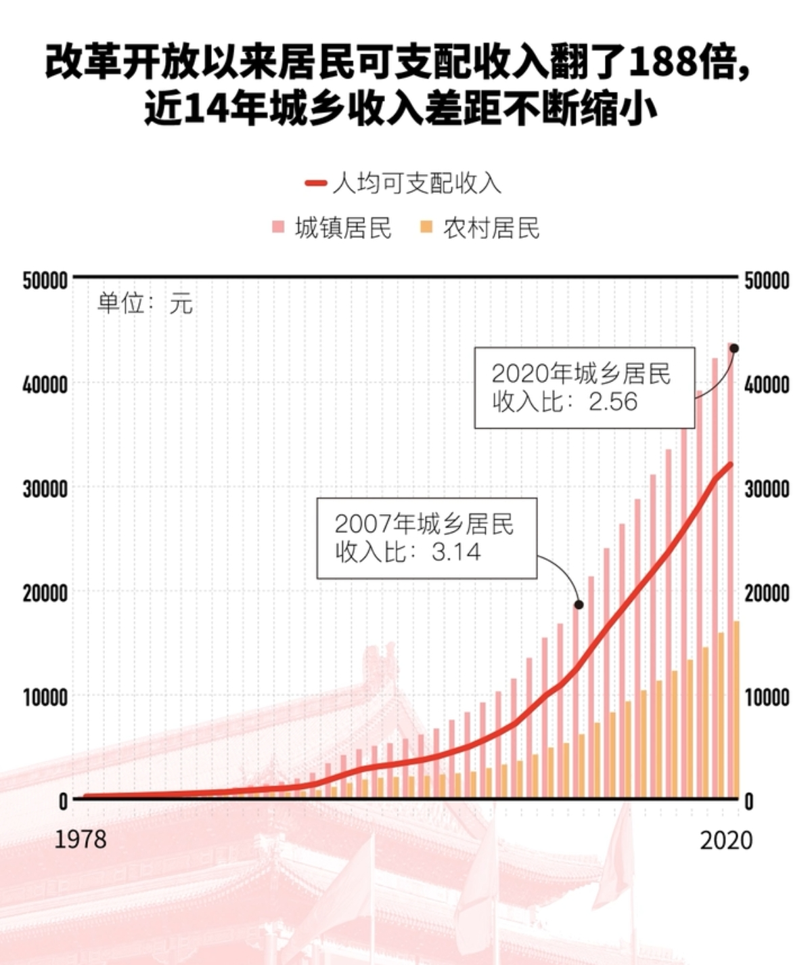
视角1：经济
腾飞
材料七
中国国内生产总值及占世界经济比重表
年份 | GDP(亿元） | 占世界经济比重 | 世界排名
1978 | 3679 | 1.8% | 11
2018 | 900309 | 16% | 2
数据来源：国家统计局

Slide 17
视角2：民主法制
不断健全
材料八
到1982年底，平反冤假错案的工作基本结束。据不完全统计，在这三年间，经中共中央批准平反的影响较大的冤假错案有30多件，全国共有300多万干部得到平反昭雪，47万党员恢复了党籍，数以千万计的无辜受牵连的干部和群众得到了解脱。
—— 卓泽渊《40年改革开放与社会主义法治国家建设》
立法时间 | 法律文件
1979年 | 《中华人民共和国刑法》
1982年 | 修订《中华人民共和国宪法》
1986年 | 《中华人民共和国民法通则》《中华人民共和国义务教育法》
1989年 | 《中华人民共和国环境保护法》
1994年 | 《中华人民共和国劳动法》
…… | ……

Slide 18
文化
发展
视角3：思想
解放
材料九
毛泽东是伟大的马克思主义者，是伟大的无产阶级革命家、战略家和理论家。他虽然在“文化大革命”中犯了严重错误，但是就他的一生来看，他对中国革命的功绩远远大于他的过失。他的功绩是第一位的，错误是第二位的。
——《关于建国以来党的若干历史问题的决议》
据统计：从1977年到2017年的四十年里，有1.2亿人通过高考进入大学，我国劳动力平均受教育年限从5.7年提高到11.9年，这有力地促进了国民文化素质的提高，加快了中国迈向现代化的进程。
——刘金田主编《大国记忆：新中国七十年经典瞬间》

Slide 19


Slide 20
请改写北岛的诗《十一届三中全会——回答》
冰川纪过去了，
好望角发现了，
作者：

Slide 21

材料十 继任者在思想意识、党的建设和领导作用、鼓动群众热情等方面依照原来的办法再难以为继，面临的可以说是一条绝路、是死胡同的最底端。坦率地说，那时我曾躺在土坑上想过，即使马克思像耶稣一样会复活，面对这样糟糕的形式也恐怕无能为力。
——张贤亮《小说中国》
思考：为何能实现伟大的历史转折？
坚持 至上
坚持 领导 坚持 道路
坚持 思想路线
人民利益
中国共产党
社会主义
实事求是

Slide 22
谢 谢

